Slide 1


Prédiction du prix d’une cryptomonaie
Projet du module Data Pre-processing :
Réalisé par :
Mohamed B Traoré
Youssef M’hasni
Khalil Benlamaalam
Encadré par :
Laazar Mohammed
2021-2022

Slide 2




Introduction
1
4
Démonstration
Scraping des données
2
PLAN
5
Conclusion
Outils de travail
3

Slide 3
Introduction
L’objectif est de prédire le prix d’une cryptomonaie : Le Bitcoin
Qu’est ce que le Bitcoin ?
Scraper les données sur le site : ADVFN

Slide 4
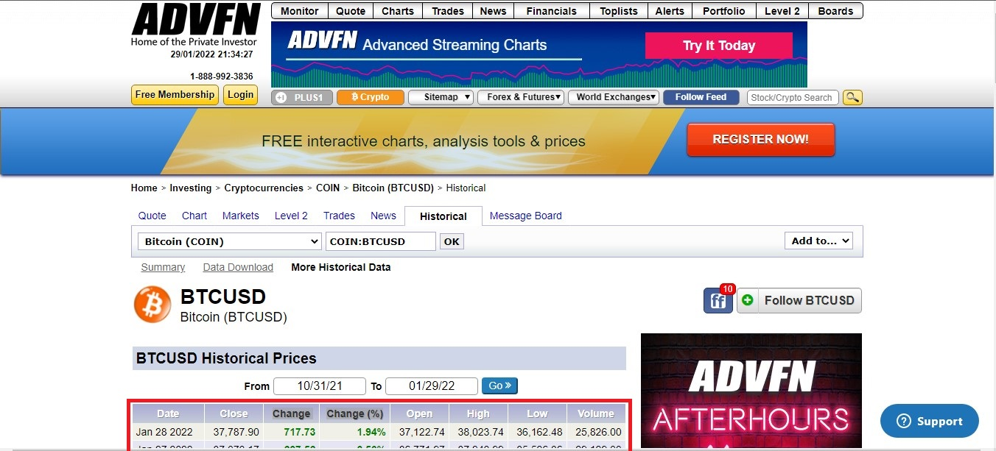
Scraping des données
Les variables sont : Date, Close, Open, High, Low, Volume

Slide 5



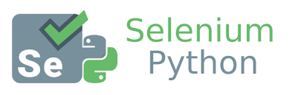



OUTILS de travail
Scraping
Visualisation
Traitement de données
Maching Learning modèle

Slide 6
Démonstration

Slide 7
Conclusion
Grâce à ce projet, nous avons pu comprendre et expérimenter les différentes étapes de création d'un système de prédiction. Nous avons traité les données qui sont scrrapées a partir d’un site-web, ensuite on a fait les visualisations nécessaire de ces données, puis on a crée un modèle de prédiction qui est basé sur l'apprentissage profond présenté par un réseau de neurones multi -couches. Finalement, on a déployé ce modèle en basant sur la bibliothèque Streamlit.

